Slide 2


Sheme višje kakovosti na področju medu
(zaščitene na ravni EU)

Slide 3


SHEME KAKOVOSTI MEDU
PREVERJENA KAKOVOST
Shema kakovosti pomeni opredelitev posebnih meril in zahtev glede značilnosti, postopkov pridelave ali predelave kmetijskih pridelkov ali živil. Kmetijski pridelki in izdelki označeni z oznako ene izmed shem kakovosti kažejo na posebnost ali višjo kakovost proizvoda.
EVROPSKO PRIZNANA KAKOVOST MEDU
Poznamo nacionalne in evropske zaščite s pripadajočimi simboli kakovosti. V Sloveniji na področju medu poznamo tri zaščite geografskega poimenovanja medu priznane na evropskem nivoju in sicer Slovenski med z zaščiteno geografsko označbo, Kočevski gozdni med in Kraški med, ki nosita zaščito geografskega porekla.
SLEDLJIVOST IN ZNANO POREKLO
Med, ki vključuje enega izmed simbolov zaščitenega geografskega poimenovanja nam zagotavlja znano poreklo in sledljivost. Del nalepke oz. prelepke je tudi serijska številka, ki nam pove kateri čebelar je med pridelal in polnil.
Sheme kakovosti so lahko: EVROPSKE in NACIONALNE
Obstoječe sheme kakovosti v RS so:
Zaščitena označba porekla (ZOP) – EU shema
Zaščitena geografska označba (ZGO) – EU shema
Zajamčena tradicionalna posebnost (ZTP)- EU shema
Višja kakovost (VK)- Nacionalna shema
Ekološka pridelava (EKO) – EU shema
Integrirana pridelava (IP) – Nacionalna shema
Dobrote z naših kmetij- Nacionalna shema
Izbrana kakovost- Nacionalna shema

Slide 4
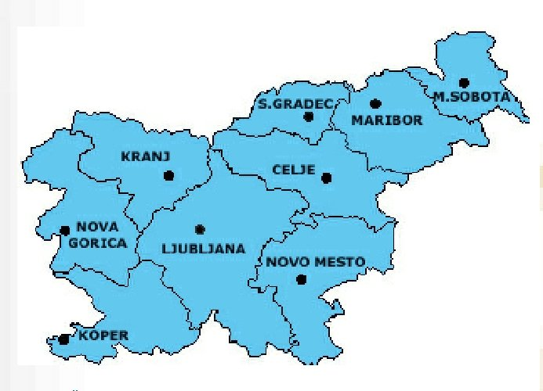
Slovenski med
z zaščiteno geografsko označbo
Območje pridelave: Celotna R Slovenija.
Kakovostni kriteriji: Vsebnost vode manjša od 18,6 %, vsebnost HMF manjša od 15 mg/kg, vsebnost saharoze manjša od 5 % (10% pri akacijevem medu).
Vrste medu, električna prevodnost in pH vrednost:
Akacijev med ≤0,3 mS/cm pH 3,5-4,6
Lipov med 0,5-1,3 mS/cm pH 4,1-6,1
Kostanjev med ≥0,9mS/cm pH 4,7-6,2
Smrekov med ≥0,9 mS/cm pH 4,3-5,6
Hojev med >0,8 mS/cm pH 4,7-5,8
Cvetlični med ≤0,8 mS/cm pH 3,8-5,3
Gozdni med ≥0,8 mS/cm pH 4,3-5,6

Slide 5
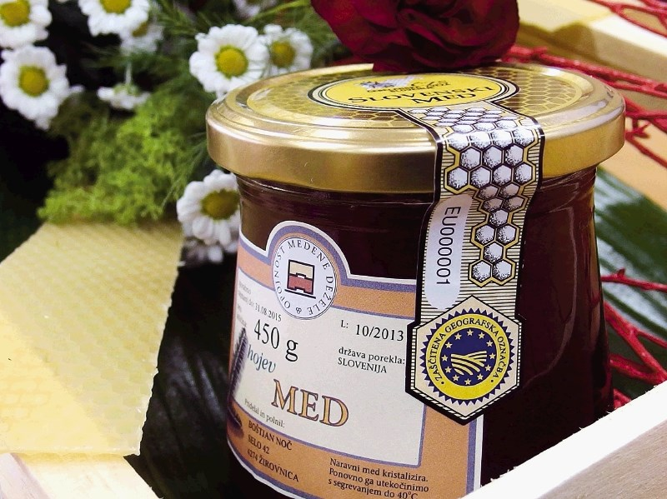
Slovenski med
z zaščiteno geografsko označbo
Nosilec zaščite:
Čebelarska zveza Slovenije (kolektivna zaščita)

Slide 6
Kočevski gozdni med
Območje pridelave:
Obsega v celoti občine Kočevje, Kostel, Osilnica, Loški Potok, Sodražica in Ribnica ter delno občine Črnomelj, Semič, Dolenjske Toplice, Žužemberk, Velike Lašče in Dobrepolje.
Kakovostni kriteriji:
Največ 18,6 % vode, največ 10 mg/kg HMF.
Vrste medu:
Gozdni med, smrekov med, hojev med, lipov med.

Slide 7
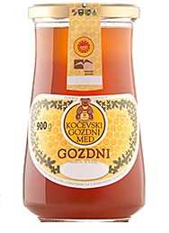
Kočevski gozdni med
Nosilec zaščite:
Združenje Kočevski med (kolektivna zaščita)

Slide 8
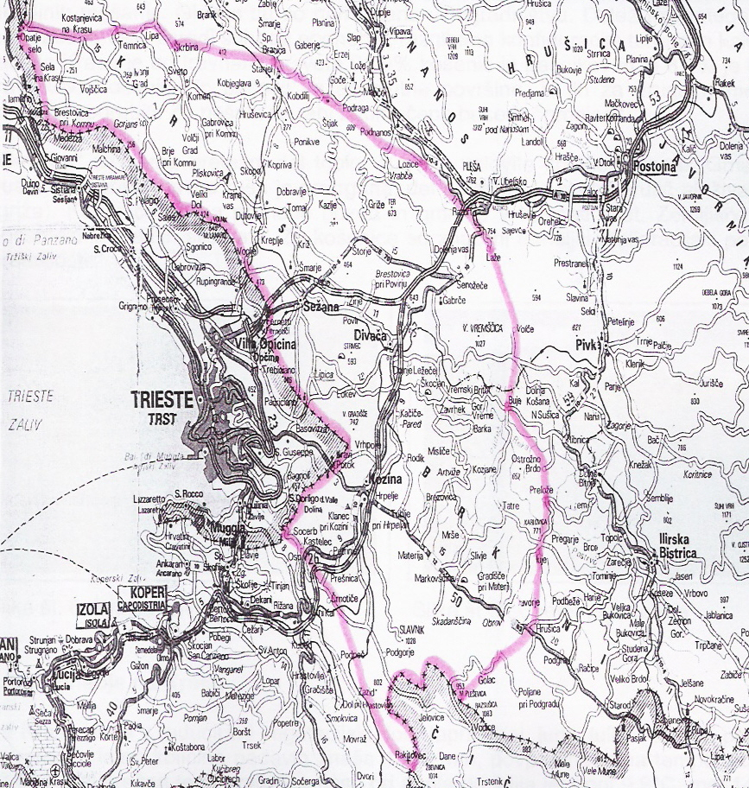
Kraški med
Območje pridelave:
Občine Komen, Sežana, Divača, Hrpelje- Kozina
Kakovostni kriteriji:
Največ 18 % vode, HMF ob polnjenju največ 15 mg/kg, sicer 40 mg/kg.
Vrste medu:
Med divje češnje, med rešeljike, žepka, akacijev med, cvetlični med, gozdni med, kostanjev med, lipov med.

Slide 9
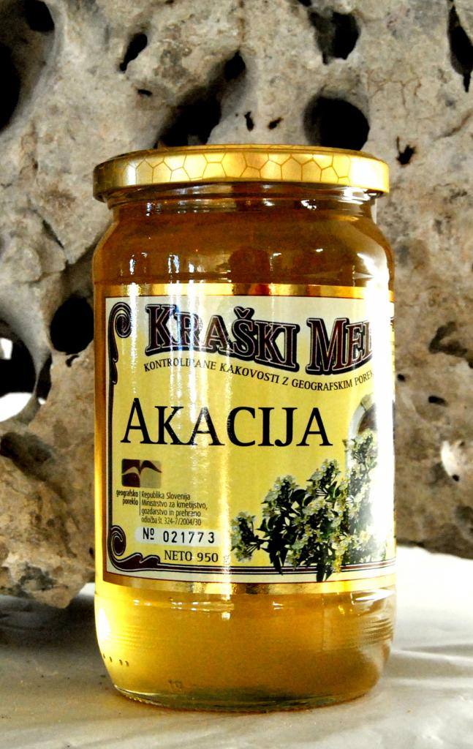
Kraški med
Nosilec zaščite:
ČD Sežana (kolektivna zaščita).

Slide 10
Hvala za pozornost!
Želim vam uspešno tekmovanje.
matej.mandelj@czs.si

